Slide 1

АДМИНИСТРАЦИЯ ГОРОДСКОГО ОКРУГА ГОРОД УФА РЕСПУБЛИКИ БАШКОРТОСТАН
Итоги деятельности малого и среднего предпринимательства в городском округе город Уфа Республики Башкортостан за 2018 год
НАСЫРТДИНОВ
Илгиз Диккатович
ЗАМЕСТИТЕЛЬ ГЛАВЫ АДМИНИСТРАЦИИ ГОРОДСКОГО ОКРУГА ГОРОД УФА
РЕСПУБЛИКИ БАШКОРТОСТАН

Slide 2
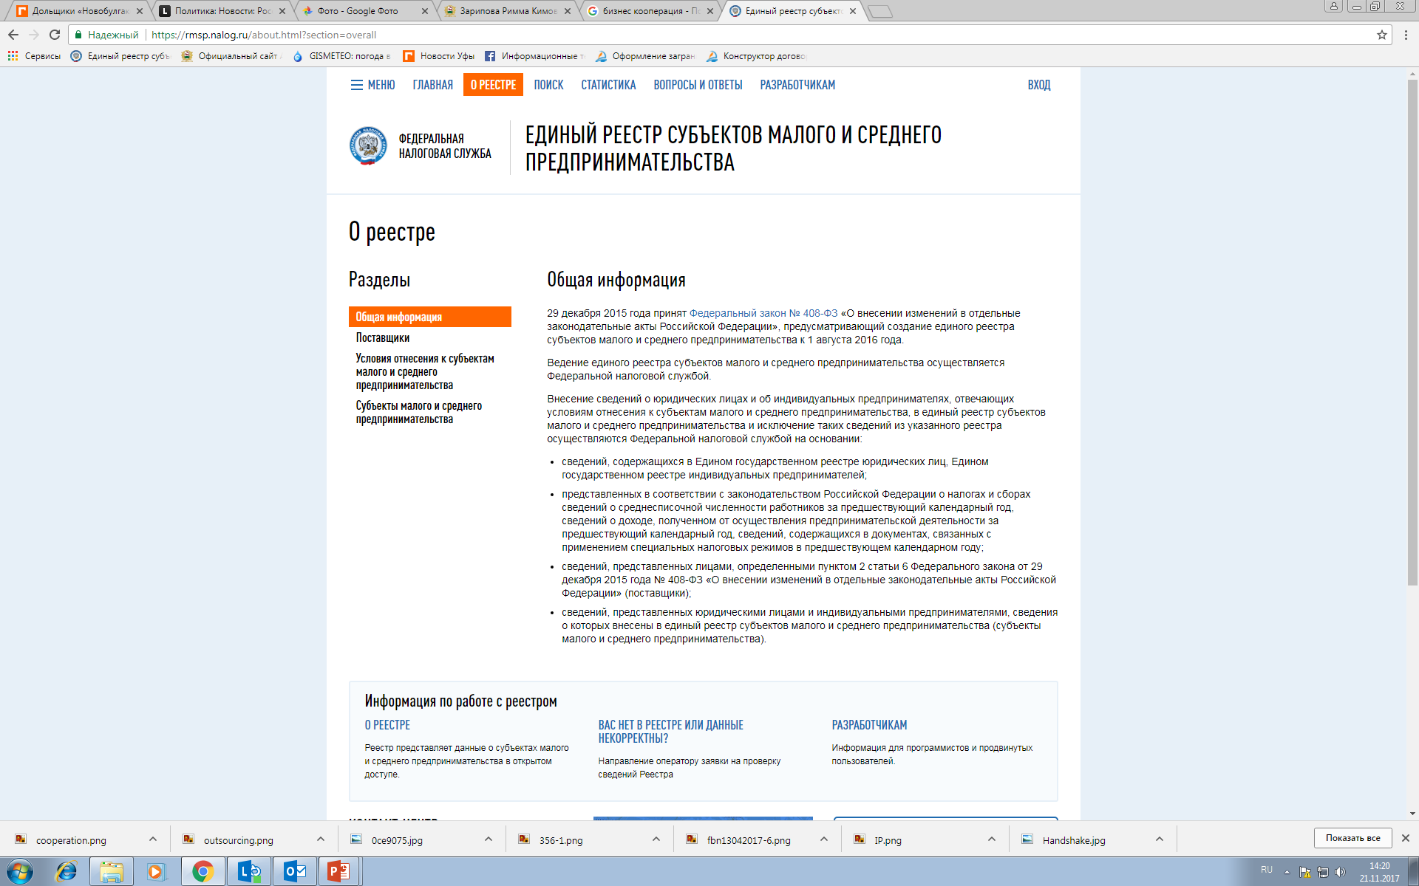

ИП
ЮЛ

Slide 3
ПРОМЫШЛЕННЫЕ ПРЕДПРИЯТИЯ ГОРОДА УФЫ
МАЛЫЙ БИЗНЕС

Slide 4
ЧИСЛО СУБЪЕКТОВ МАЛОГО И СРЕДНЕГО ПРЕДПРИНИМАТЕЛЬСТВА В РАСЧЕТЕ НА 10 ТЫС. ЧЕЛ.
ДИНАМИКА В ГО ГОРОД УФА
Городские округа | 2017 год | 2018 год
Агидель | 292,80 | 274,75
Кумертау | 275,39 | 263,52
ЗАТО Межгорье | 180,97 | 180,97
Нефтекамск | 320,90 | 313,36
Октябрьский | 333,93 | 332,35
Салават | 214,70 | 216,08
Сибай | 251,43 | 247,74
Стерлитамак | 268,47 | 265,68
Уфа | 505,41 | 511,44

Slide 5
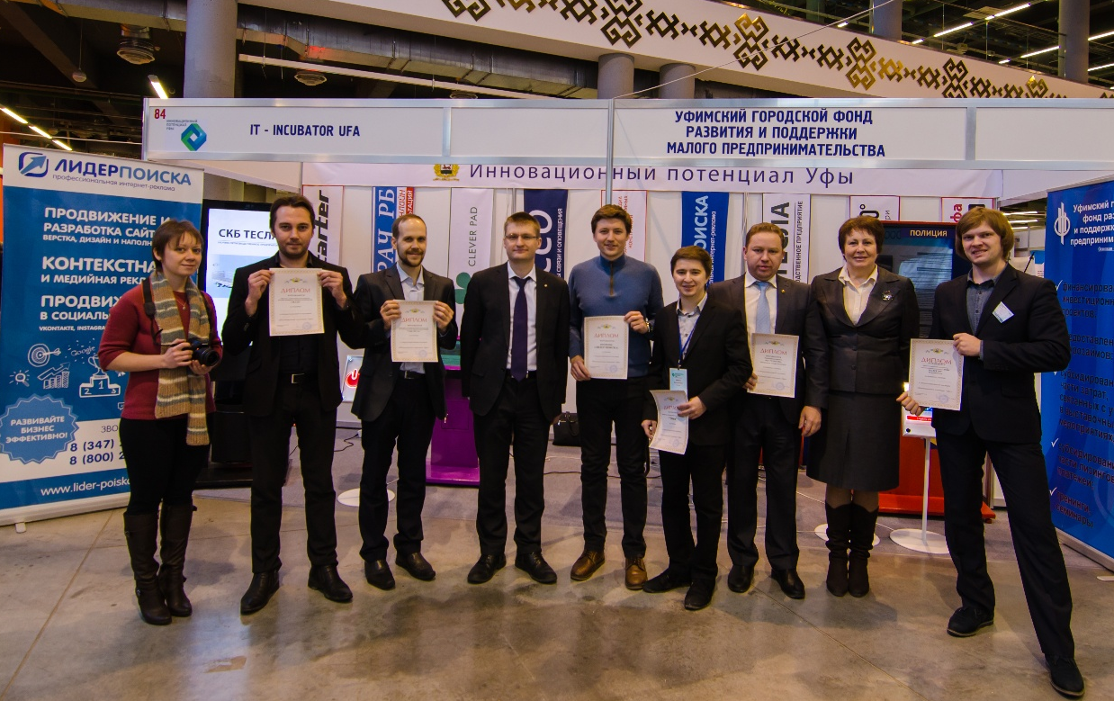
ФИНАНСОВАЯ ПОДДЕРЖКА МАЛОГО БИЗНЕСА
СУБСИДИРОВАНИЕ
ВЫСТАВОЧНОЙ ДЕЯТЕЛЬНОСТИ
СУБСИДИРОВАНИЕ ЛИЗИНГА ОБОРУДОВАНИЯ
ФИНАНСИРОВАНИЕ
ПРОЕКТОВ

Slide 6
ИМУЩЕСТВЕННАЯ ПОДДЕРЖКА ПРЕДПРИНИМАТЕЛЕЙ
ПРЕИМУЩЕСТВЕННОЕ ПРАВО ВЫКУПА
АРЕНДУЕМЫХ ОБЪЕКТОВ МУНИЦИПАЛЬНОГО НЕЖИЛОГО ФОНДА С РАССРОЧКОЙ НА 5 ЛЕТ
52
ОБЪЕКТА
10
ТЫС.КВ.М
290 МЛН.РУБ.
2018 год

Slide 7
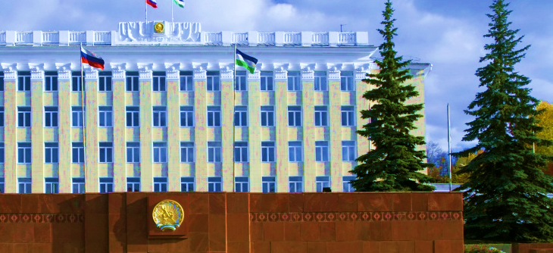
ФИНАНСОВАЯ ПОДДЕРЖКА МАЛОГО БИЗНЕСА
45 СУБЪЕКТОВ
14 МЛН. РУБЛЕЙ
МУНИЦИПАЛЬНАЯ ПОДПРОГРАММА
«РАЗВИТИЕ МАЛОГО И СРЕДНЕГО ПРЕДПРИНИМАТЕЛЬСТВА В ГО Г. УФА РБ»
2018 ГОД

Slide 8


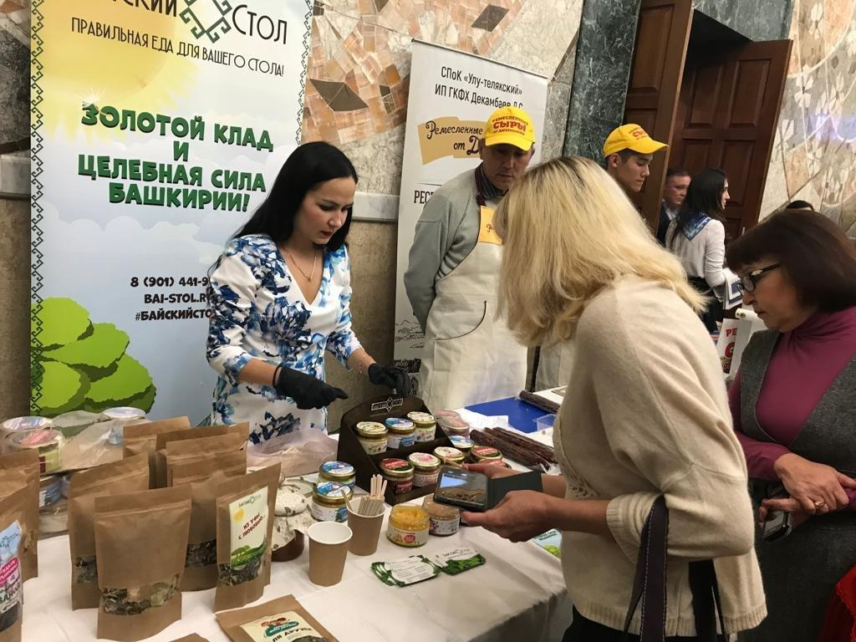
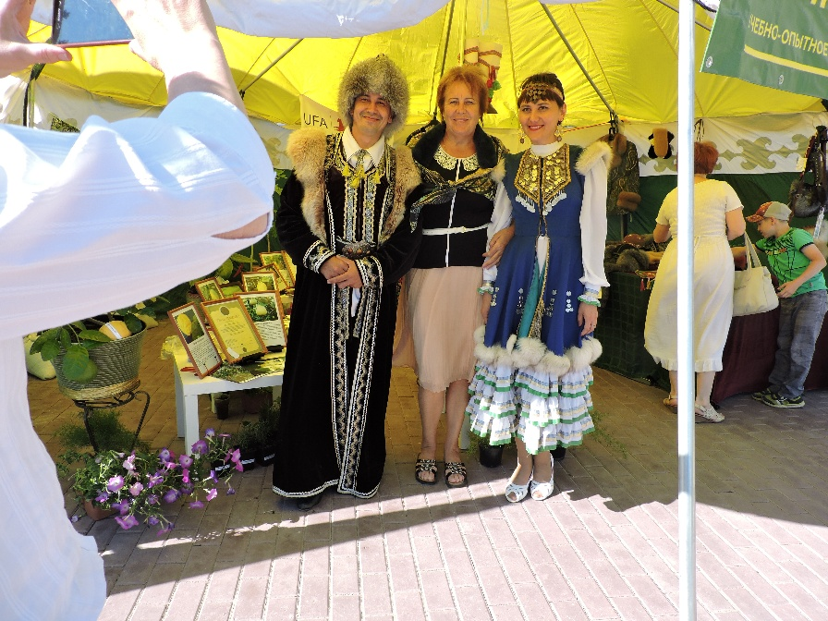
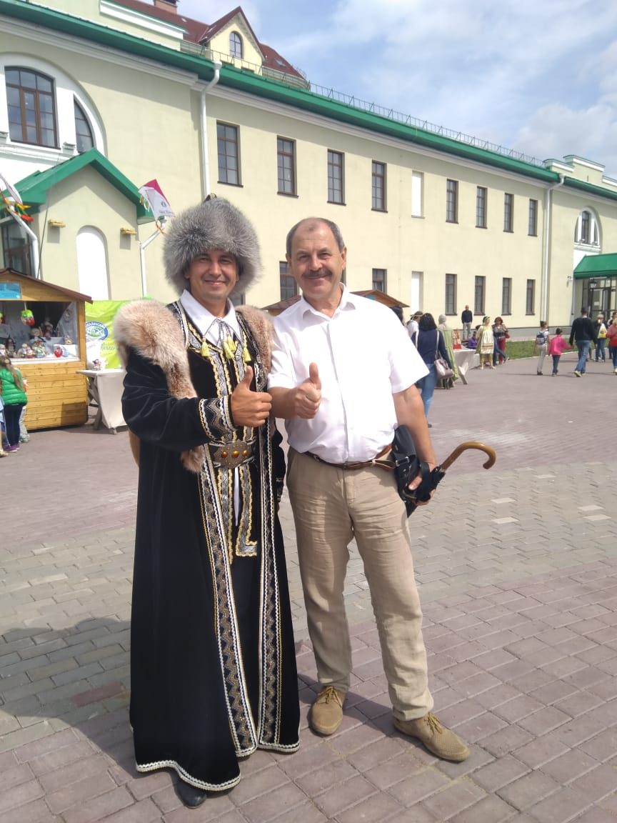
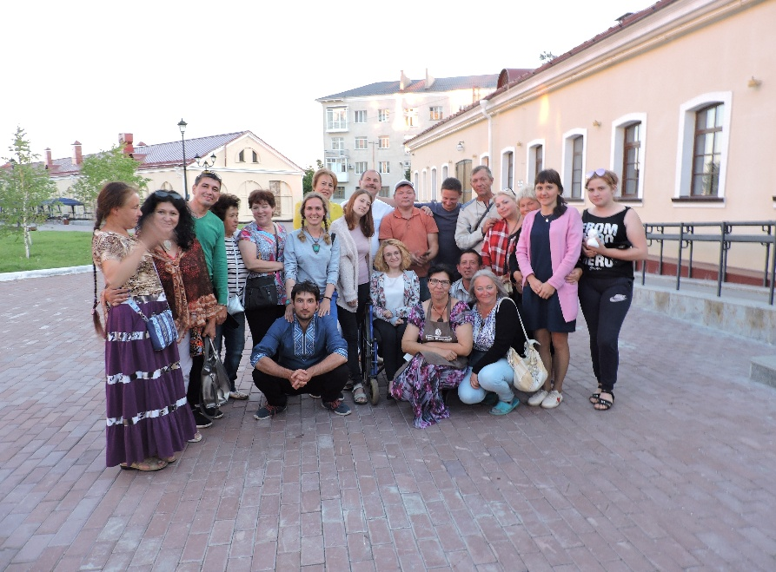
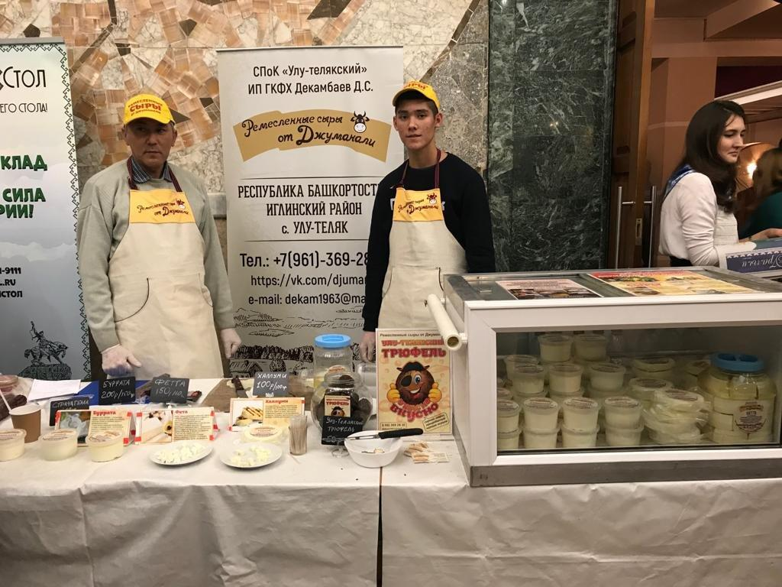
БИЗНЕС-МИССИИ

Slide 9


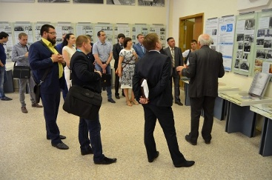
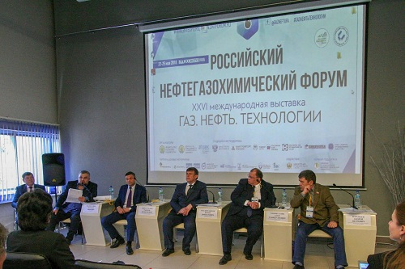
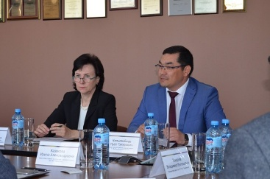
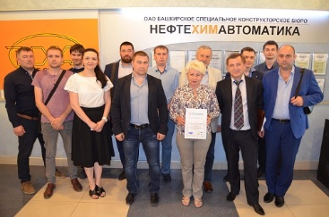
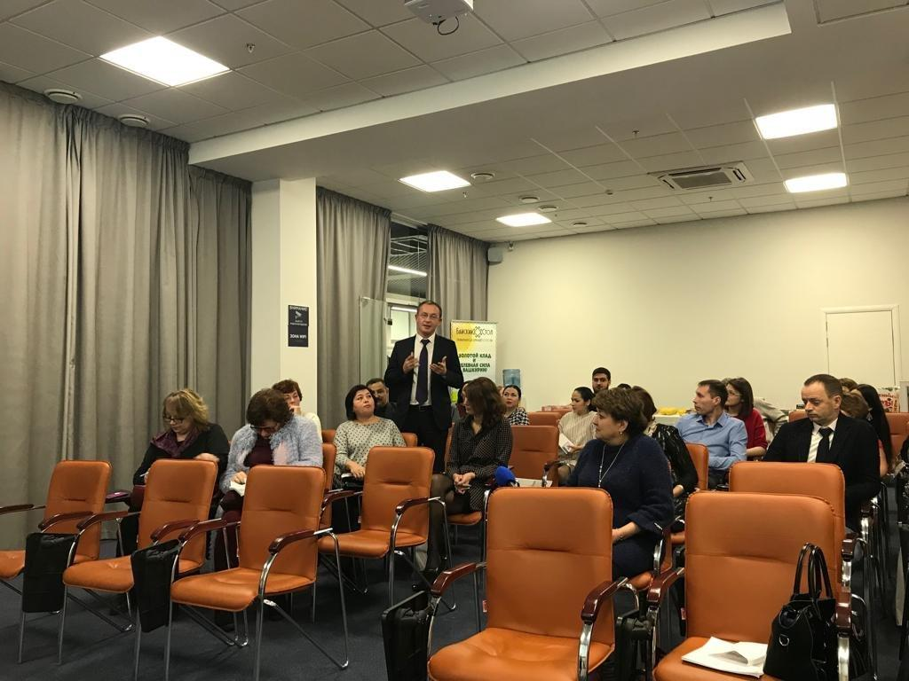
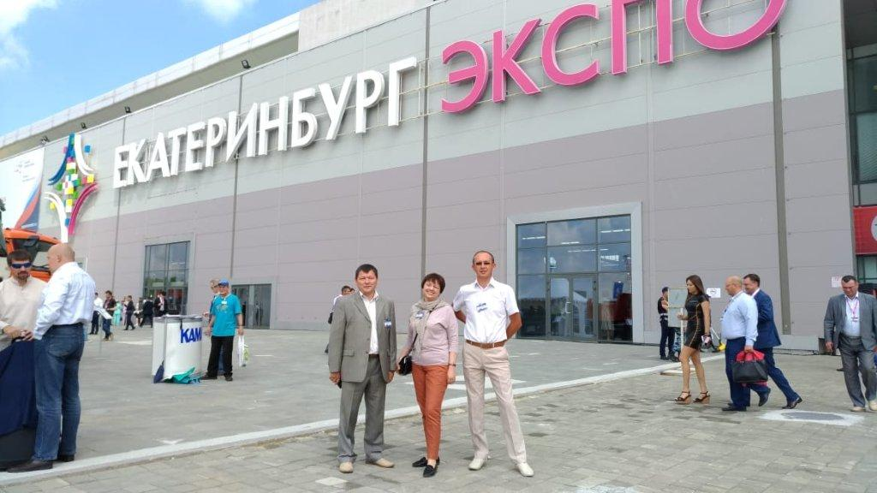
БИЗНЕС-МИССИИ

Slide 10
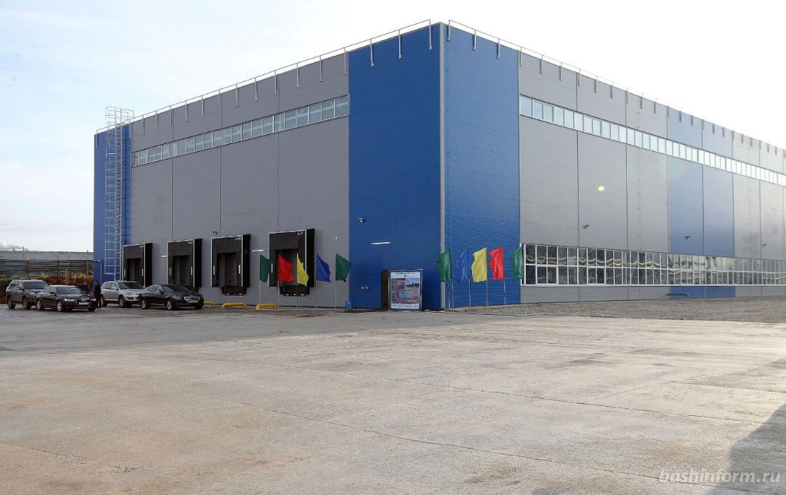
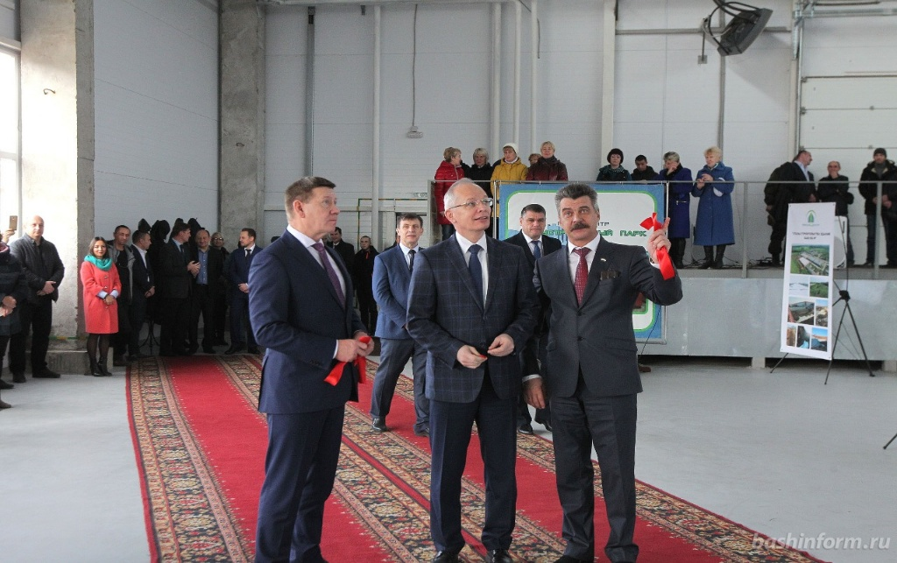
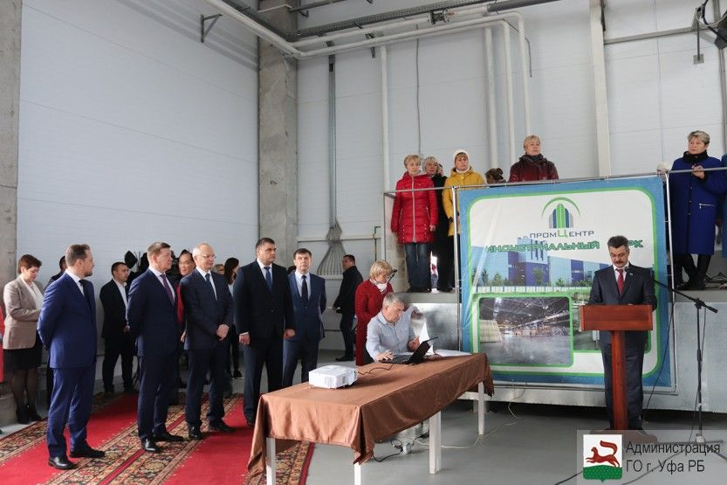
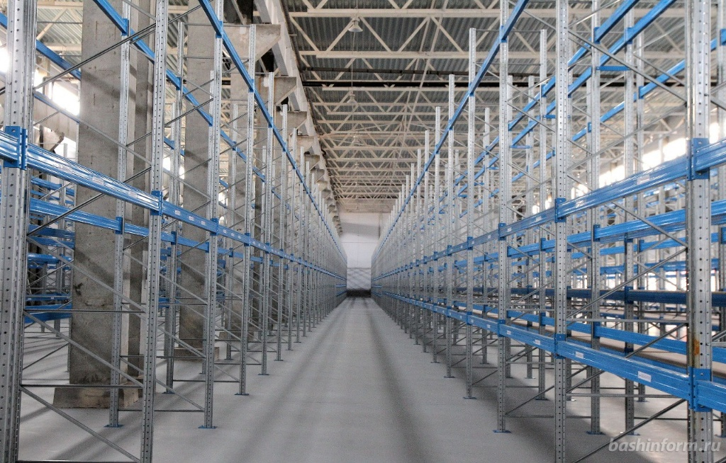
ОТКРЫТИЕ НОВОГО ПРОИЗВОДСТВЕННОГО КОМПЛЕКСА В ООО «ПРОМЦЕНТР»

Slide 11



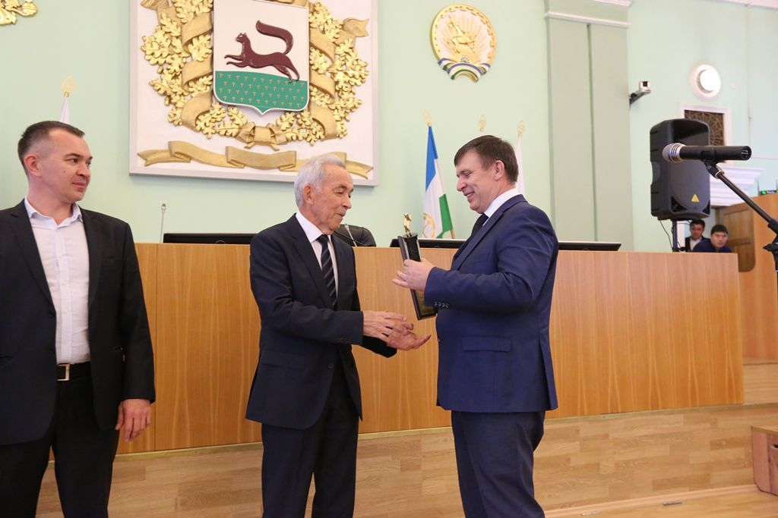
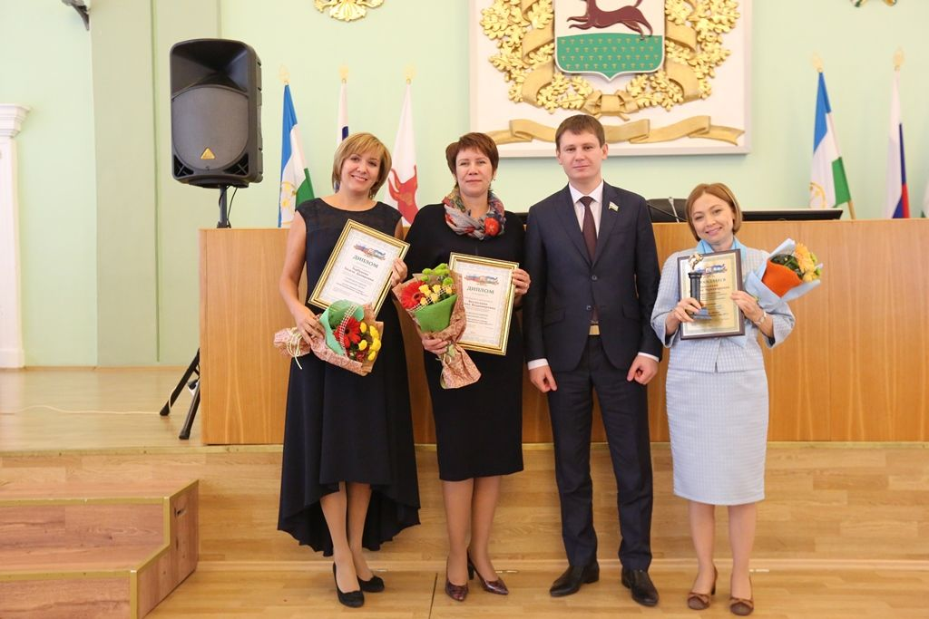
ЛУЧШИЙ ПРЕДПРИНИМАТЕЛЬ ГОРОДА УФЫ 2017

Slide 12



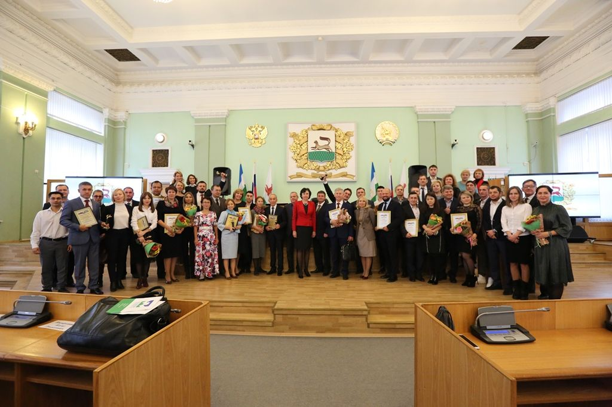
ЛУЧШИЙ ПРЕДПРИНИМАТЕЛЬ ГОРОДА УФЫ 2017

Slide 13
АДМИНИСТРАЦИЯ ГОРОДСКОГО ОКРУГА ГОРОД УФА РЕСПУБЛИКИ БАШКОРТОСТАН
Итоги деятельности малого и среднего предпринимательства в городском округе город Уфа Республики Башкортостан за 2018 год
НАСЫРТДИНОВ
Илгиз Диккатович
ЗАМЕСТИТЕЛЬ ГЛАВЫ АДМИНИСТРАЦИИ ГОРОДСКОГО ОКРУГА ГОРОД УФА
РЕСПУБЛИКИ БАШКОРТОСТАН

